Slide 1


Slide 2



Slide 3





VV
Jelenleg
VV
VV
I. Workshop óta
Tervek
jövőre

Slide 4
I. Workshop óta

Slide 5
I. Workshop óta
- Technológia váltás
- Visszatekintés
- Találkozó

Slide 6
I. Workshop óta

Slide 7
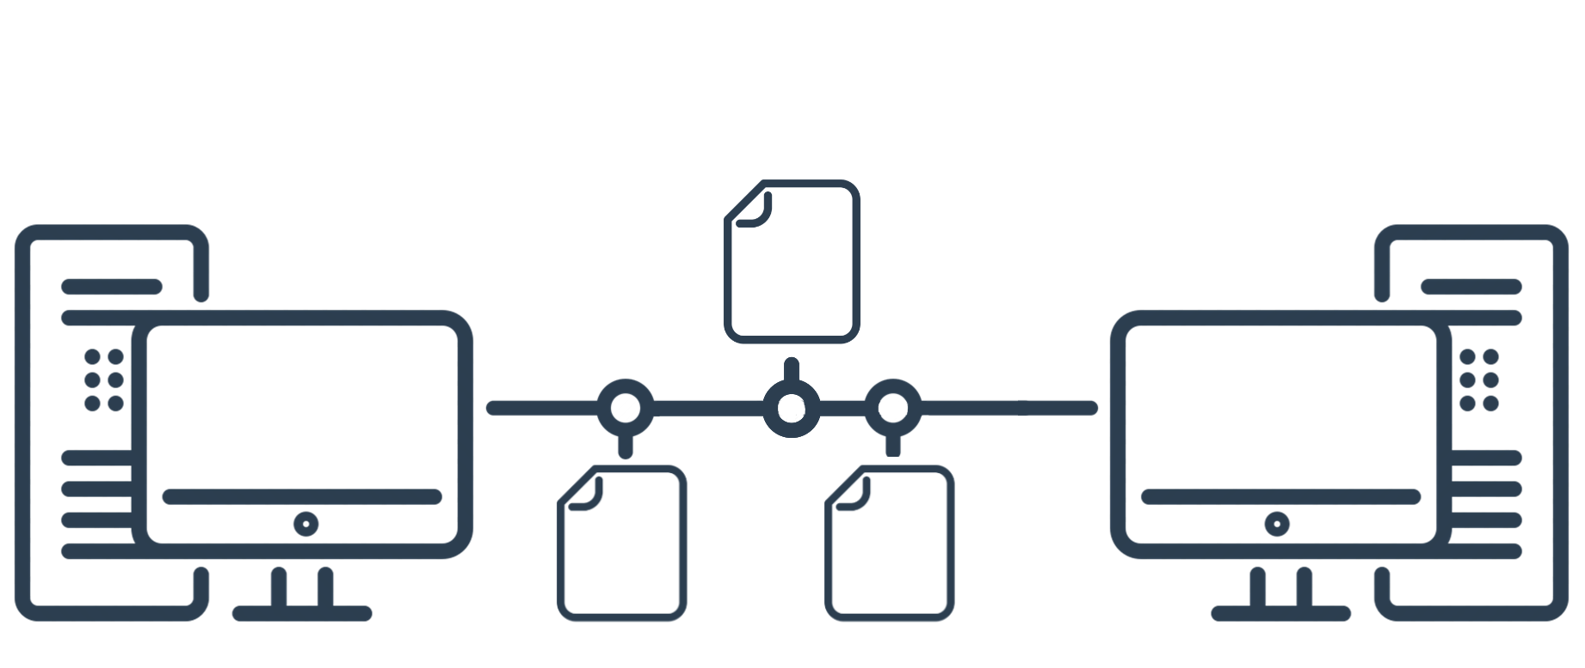
VV
Jelenleg
VV
VV
I. Workshop óta
Tervek
jövőre

Slide 8
VV
Jelenleg
VV
VV
I. Workshop óta
Tervek
jövőre

Slide 9
Jelenleg

Slide 10
Jelenleg
- Handshake
- Frontend, backend

Slide 11
Jelenleg

Slide 12
VV
Jelenleg
VV
VV
I. Workshop óta
Tervek
jövőre

Slide 13
VV
Jelenleg
VV
VV
I. Workshop óta
Tervek
jövőre

Slide 14
Tervek
jövőre

Slide 15







Tervek
jövőre

Slide 16
Tervek
jövőre

Slide 17
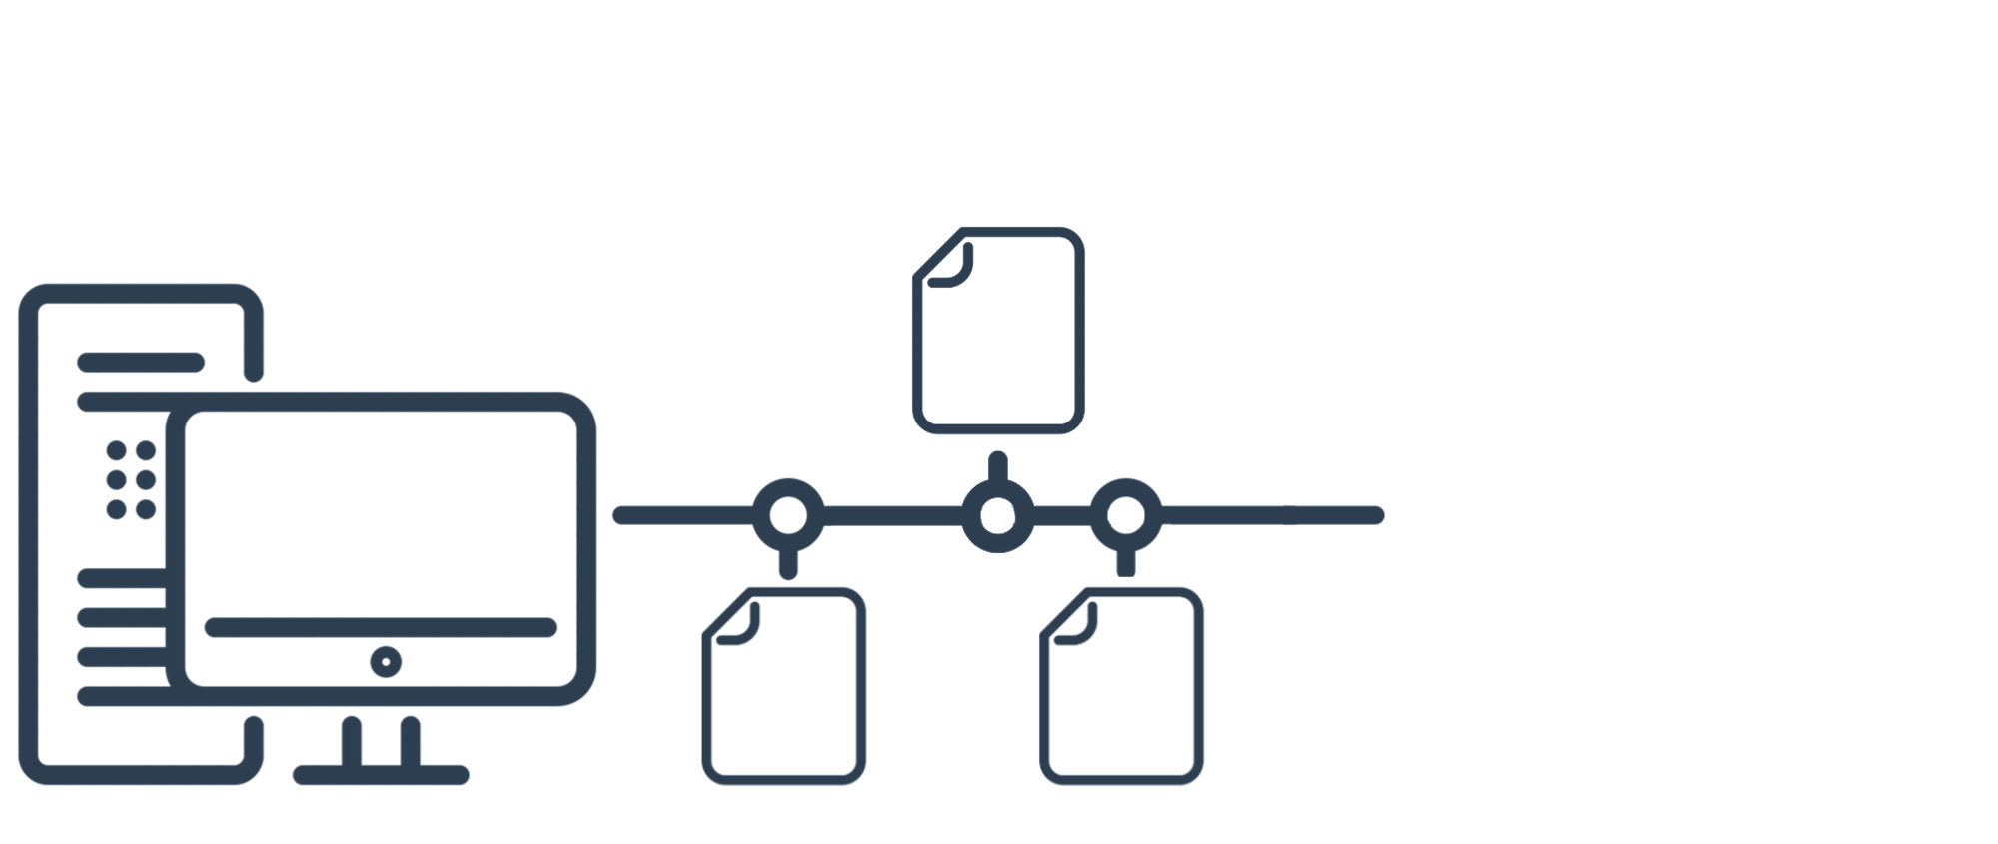

VV
Jelenleg
VV
VV
I. Workshop óta
Tervek
jövőre

